Slide 2
POLÍTICA DE RECICLAJE INCLUSIVO
Concejo Metropolitano

Slide 3
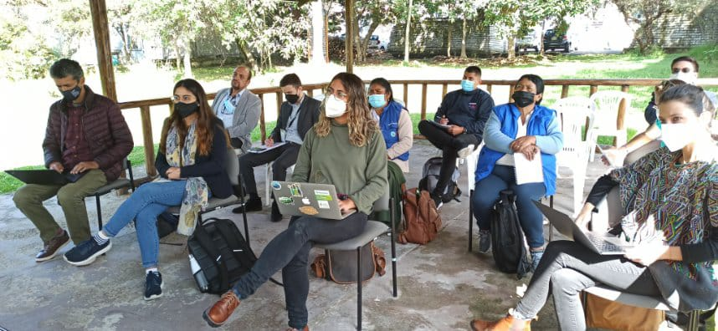
Enero 2022, se conformó la Mesa de Reciclaje Inclusivo del Distrito Metropolitano de Quito, integrada por representantes de instituciones públicas, recicladores de base, empresas privadas, sectores académicos, barrios y organizaciones no gubernamentales, tales como:
AVINA-Latitud R
Reciveci
Alianza Basura Cero
RENAREC
EMASEO
EMGIRS
Tetra Pak
Aso. Reciclaje Inclusivo Recicladores Unidos
Administraciones Zonales
MAATE-GRECI
Barrio California Alta
En cuatro reuniones mantenidas en la Mesa, de manera participativa, se ha desarrollado la propuesta sobre política local de reciclaje inclusivo para el Distrito Metropolitano de Quito, la misma que fue consensuada y validad por los miembros de la mesa.
ANTECEDENTES:

Slide 4
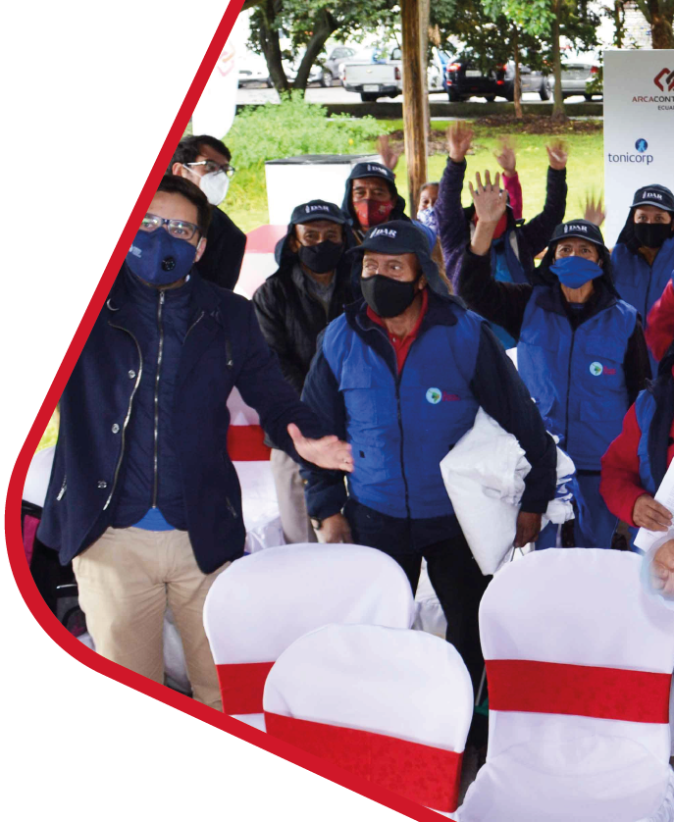
PROPÓSITO:
Incorporación de los y las recicladoras de base en la gestión integral de los residuos no peligrosos y contribuir a la Economía Circular y al desarrollo de sistemas de reciclaje inclusivo con sostenibilidad económica, social y ambiental del Distrito Metropolitano de Quito.

Slide 5
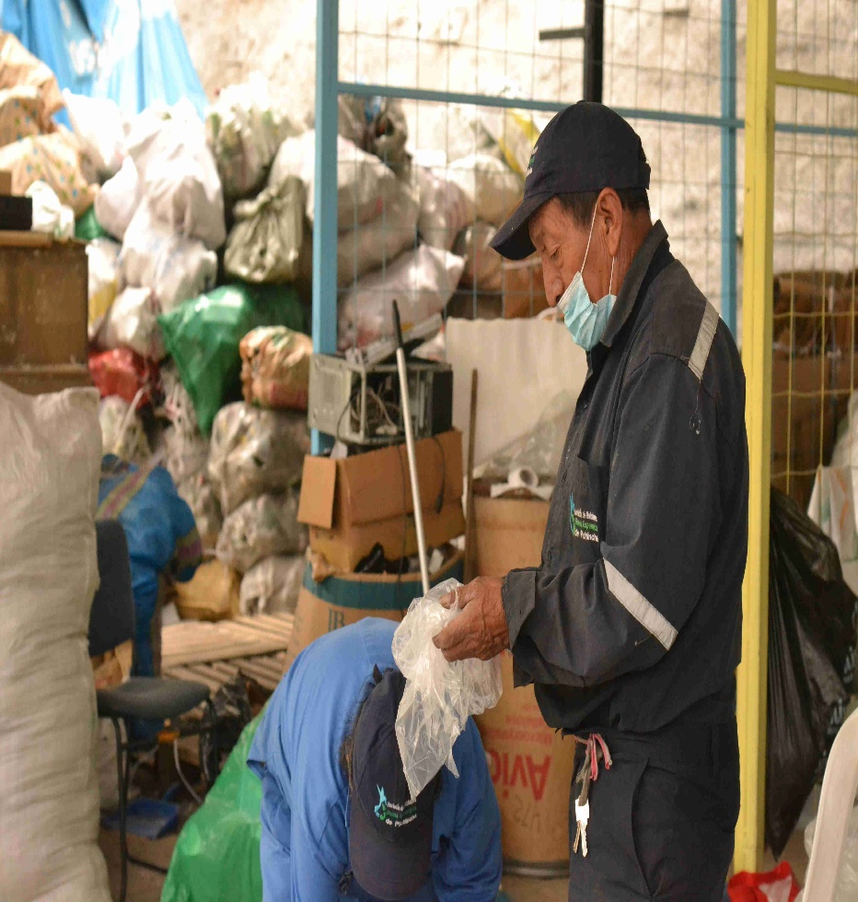
OBJETIVOS:
Contribuir a la inclusión económica y social de las y los recicladoras/es de base, mediante la generación de empleos verdes.
Fortalecer los procesos organizativos y la asociatividad de los y las recicladores/as de base del DMQ.
Mejorar el modelo de recuperación, recolección, aprovechamiento y comercialización de los materiales reciclables gestionados por las y los y las recicladores/as de base, optimizando la cobertura, la calidad y cantidad del material recolectado, los procesos de agregación de valor, los precios y condiciones de venta, los ingresos y su calidad de vida.
Dignificar las condiciones laborales y de seguridad de los y las recicladoras de base del DMQ.
Promover el desarrollo humano integral de los y las recicladoras de base en temas de educación, trabajo, salud y protección social, bajo una perspectiva de género.

Slide 6
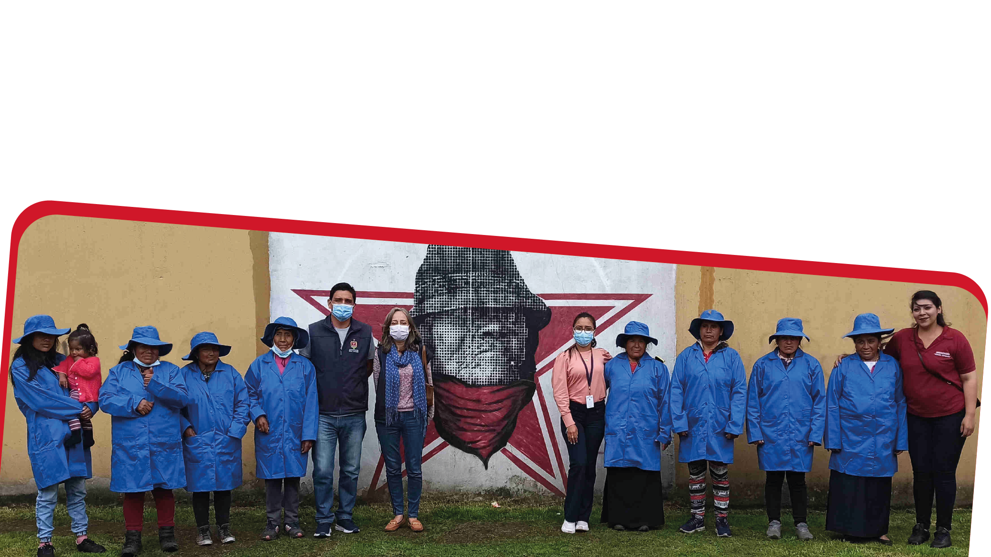
ALCANCE:
Código orgánico del Ambiente y su reglamento.
Aplica a todo el sistema de gestión integral de residuos del Distrito Metropolitano de Quito y los sistemas de economía circular inclusiva de residuos no peligrosos (generadores-recicladoras de base). Esta política se articula con la normativa nacional y local vigente.
Ley Orgánica de Economía Circular y su libro blanco.
Código Orgánico Municipal
Plan Metropolitano de Desarrollo y Ordenamiento Territorial del DMQ 2021-2033

Slide 7
PRINCIPIOS:
JERARQUÍA EN EL
MANEJO DE RESIDUOS
INCLUSIÓN
RESPONSABILIDAD EXTEDIDA
DEL PRODUCTOR
COORDINACIÓN
E INTEGRACIÓN
TRAZABILIDAD
VALORIZACIÓN
DE RESIDUOS
ARTICULACIÓN

Slide 8
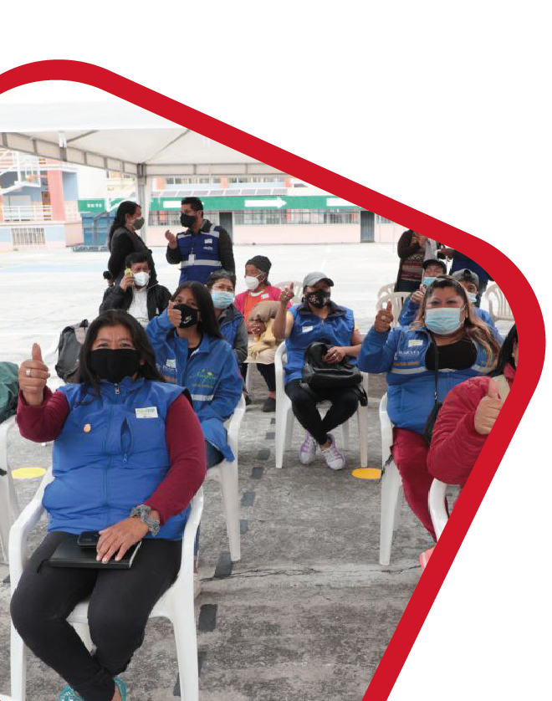
ALGUNOS DATOS RELEVANTES QUE SUSTENTAN LA POLÍTICA:
Está en proceso el primer censo nacional de recicladores de base, sin embargo, datos proporcionados por la Iniciativa Regional para el Reciclaje Inclusivo en el año 2015 y del Proyecto de Plan Maestro de Residuos y modelos de gestión (2016) se conoce:

Slide 9
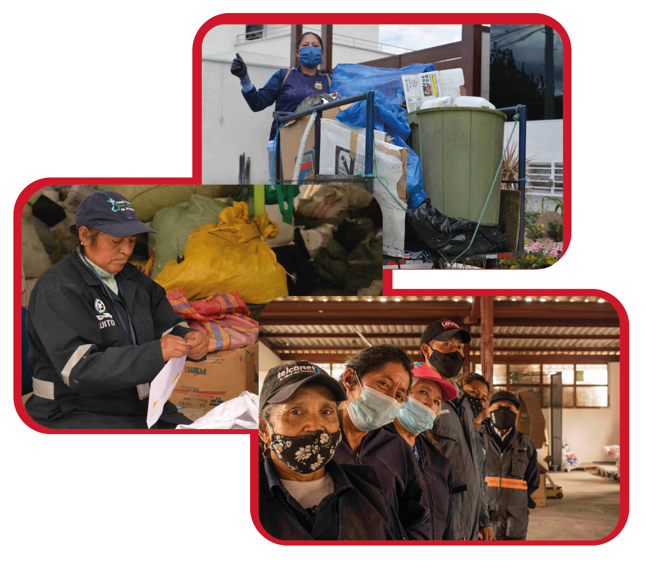
ALGUNOS DATOS RELEVANTES QUE SUSTENTAN LA POLÍTICA:
Aproximadamente 3.400 personas como gestores ambientales categorizados como recicladores de base.
El 92% de los recicladores de base, recolectan residuos inorgánicos potencialmente reciclables.
El 70% son mujeres en la ciudad de Quito y el 84,48% realizan esta actividad como principal forma de subsistencia.
El 81,71% de recicladoras de base no alcanzan el salario básico, y solo el 9,36% está afiliado a la seguridad social.
Un 15% se encuentra organizado formalmente a través de asociaciones.
Trabajan en grupos familiares y más del 86% trabajan con padres, hermanos/as y/o hijos/as.

Slide 10
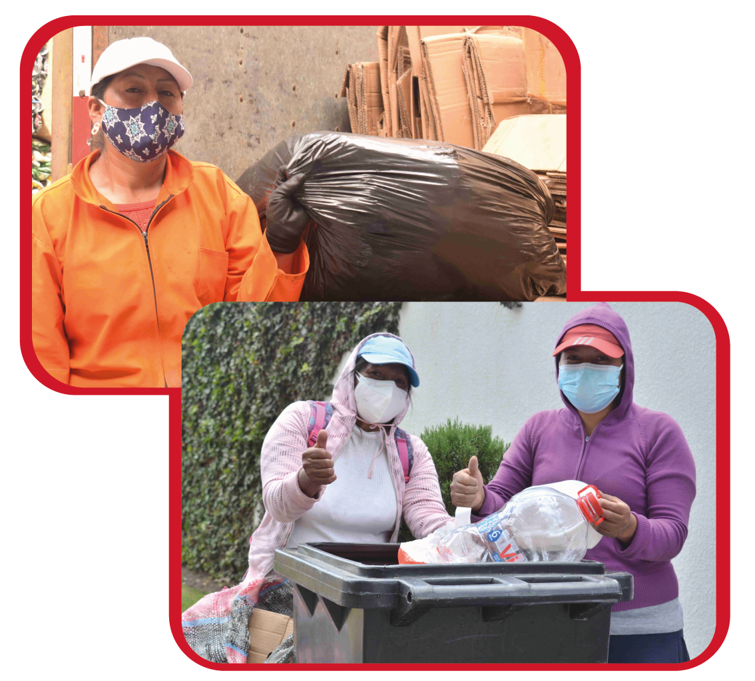
VENTAJAS DEL RECICLAJE INCLUSIVO
Respetar el rol, conocimiento y rutas de los y las recicladoras de base.
Posibilita la implementación de rutas y recorridos más eficientes y contar con información sobre la cantidad de material recuperado.
Fortalecimiento de la corresponsabilidad de la ciudadanía, a través de la separación en la fuente y la entrega directa de los residuos.
Se integra a la totalidad de los y las recicladoras de base.
Se obtiene una mejor calidad y cantidad de material recuperado.

Slide 11
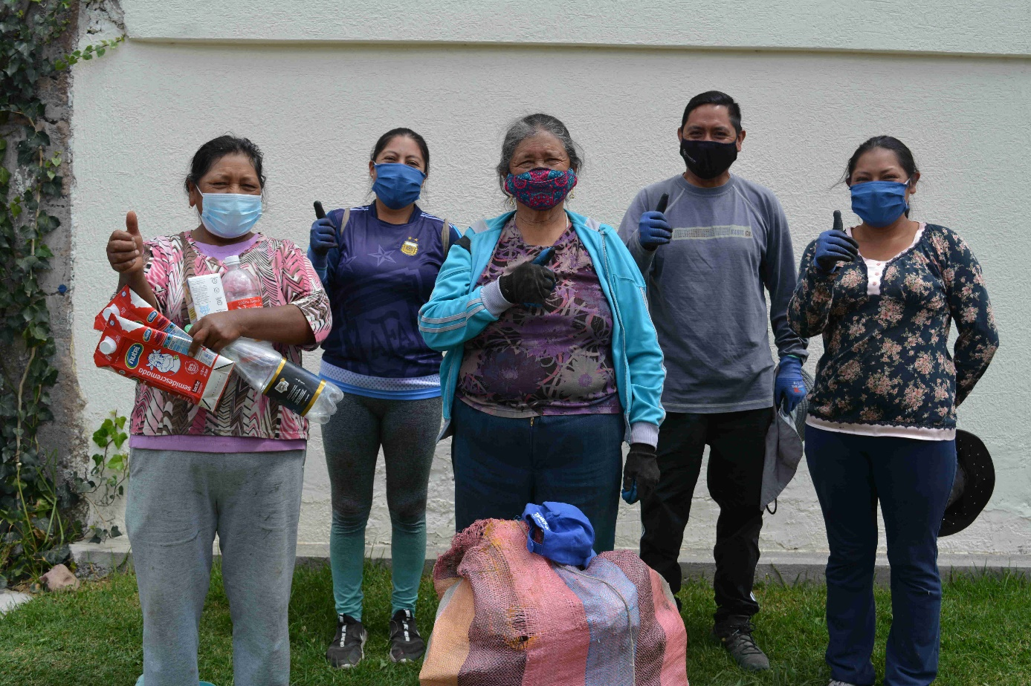
SISTEMA DE RECOLECCIÓN DIFERENCIADA CON RECICLAJE INCLUSIVO
En concordancia con el modelo de gestión que se ha elaborado para el DMQ, y en miras a implementar un sistema articulado entre el Municipio y las recicladoras de base se busca abarcar el tema en todas las etapas de la gestión.
Separación en la fuente
Recolección y transporte
Almacenamiento y aprovechamiento
Comercialización

Slide 12
CORRESPONSABILIDAD CIUDADANA
La corresponsabilidad ciudadana en la gestión de residuos sólidos debe partir de la valoración de la importancia ambiental, económica y social del trabajo que realizan las y los recicladoras/es de base, y concretarse en acciones cotidianas de separación en la fuente de los residuos que se pueden reciclar y en el establecimiento de mecanismos prácticos para entregarlos a los y las recicladoras de base, en condiciones que garanticen su seguridad y la calidad de los materiales aprovechables.

Slide 13
PRINCIPALES ACTORES Y RESPONSABLES DE LA APLICACIÓN DE LA POLÍTICA:
Municipio
Reconocer y priorizar el trabajo de los y las recicladoras de base en la gestión integral de residuos sólidos en el DMQ.
Promover la asociatividad de los y las recicladoras de base y la formalización de sus actividades y las de sus organizaciones.
Optimizar los procesos de registro y calificación de los y las recicladoras como gestores ambientales de menor escala ante la autoridad ambiental competente.
Organizar un sistema de información abierto, para conocimiento de datos y cifras sobre reciclaje inclusivo en el DMQ.
Municipio
Generadores
Recicladoras/es de base

Slide 14
PRINCIPALES ACTORES Y RESPONSABLES DE LA APLICACIÓN DE LA POLÍTICA:
Recicladoras/es de base
Cumplir con las ordenanzas, reglamentos, instructivos y demás normas aplicables que fueren emitidas por la Autoridad Ambiental del Distrito Metropolitano de Quito.
Calificarse como gestores ambientales de menor escala ante la Secretaría de Ambiente y contar con la respectiva autorización para desarrollar sus actividades.
Mantener vigentes los documentos y requisitos que los acrediten como gestores ambientales de menor escala.
Asociarse conforme sus necesidades.
Municipio
Generadores
Recicladoras/es de base

Slide 15
PRINCIPALES ACTORES Y RESPONSABLES DE LA APLICACIÓN DE LA POLÍTICA:
Generadores
Separar en la fuente los residuos sólidos no peligrosos y entregarlos a recicladores y recicladoras de base o depositarlos en contenedores diferenciados.
Los grandes generadores (comercios, servicios, instituciones, entre otros) de residuos sólidos no peligrosos, además de separar en la fuente los residuos reciclables, deberán entregarlos a gestores de menor escala o recicladores/as de base debidamente registrados y calificados por la Autoridad Ambiental del Distrito Metropolitano de Quito.
Colaborar en la promoción del reciclaje inclusivo y la Economía Circular de residuos y en el fortalecimiento de los y las recicladoras de base y sus asociaciones para mejorar sus capacidades de prestar el servicio de manejo de residuos.
Municipio
Generadores
Recicladoras/es de base

